Slide 1
Bài 8
Lập trình IO trong Java

Slide 2
Nội dung
Giới thiệu về Java IO
Giới thiệu về InputStream/OutputStream
Đọc ghi tập tin trong Java
Đọc ghi các object trong Java
Xử lý tập tin và thư mục với lớp File
<number>/45

Slide 3
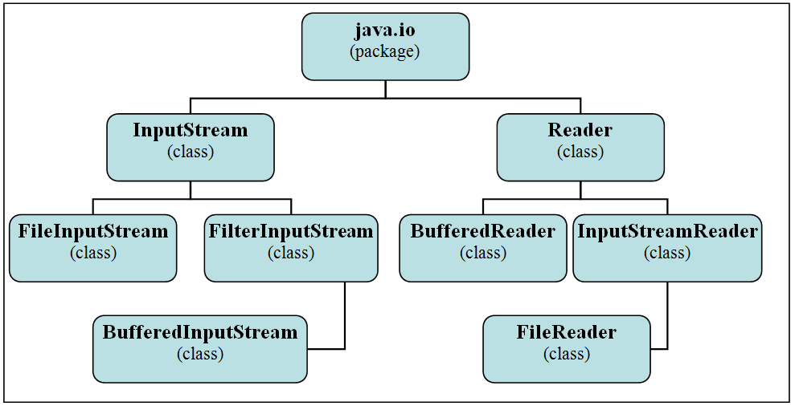

Làm việc với Input Stream
  Cấu trúc phân cấp các lớp input stream phổ biến trong gói java.io.

Slide 4
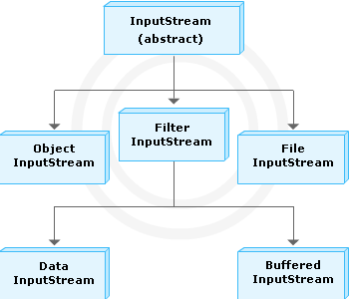
Lớp InputStream
InputStream
  Là một lớp abstract định nghĩa xem cách các streams nhận dữ liệu và là superclass của tất cả các lớp input stream.
Một số phương thức:
  read()
  available()
  close()
  mark(int n)
  skip(long n)
  reset()
<number>/45

Slide 5

Lớp FileInputStream
  Lớp FileInputStream được dùng để đọc dữ liệu gồm các bytes từ file.
  Một số constructors của lớp FileInputStream:
    FileInputStream(File file)
    FileInputStream(FileDescriptor fdObj)
    FileInputStream(String name)
  Một số phương thức của lớp FileInputStream:
    int read()
    FileDescriptor getFD()
  Đoạn code minh họa đọc dữ liệu từ file:

Slide 6
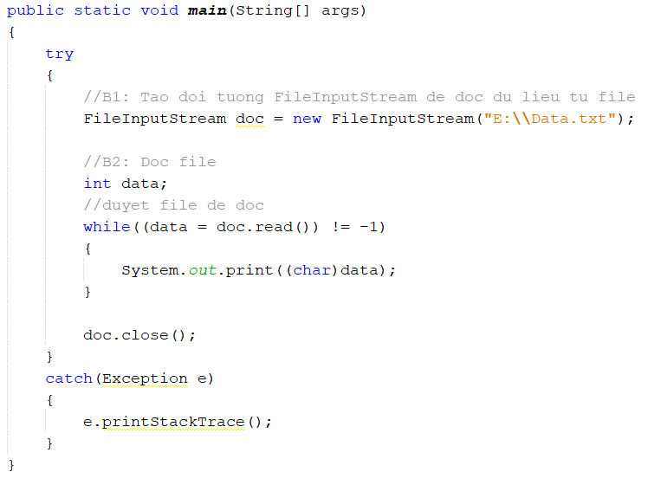
Lớp FileInputStream
  Minh họa đọc file

Slide 7
Lớp BufferedInputStream
  Lớp BufferedInputStream dùng để thực hiện các thao tác đọc dữ liệu bằng cách sử dụng một bộ nhớ tạm, buffer, trong bộ nhớ.
  Buffer được dùng để lưu trữ tạm thời các dữ liệu được đọc từ nguồn.
  Việc đọc dữ liệu sử dụng buffer sẽ nhanh hơn so với thông thường (system call), vì vậy sẽ cải thiện hiệu suất của chương trình.
  Một số constructors của lớp BufferedInputStream:
    BufferedInputStream(InputStream in)
    BufferedInputStream(InputStream in, int size)
  Một số phương thức của lớp BufferedInputStream :
    int available()
    void mark(int readlimit)
    void reset()
    boolean markSupported()
    void close()

Slide 8
Lớp BufferedInputStream
    int read(byte[] b, int off,int len)
    long skip(long n)
  Code minh họa việc sử dụng lớp BufferedInputStream:
  import java.io.BufferedInputStream;
  import java.io.ByteArrayInputStream;
  import java.io.IOException;
  public class BufferedInputStreamDemo
  {
  public static void main(String[] args)
  {
  String s = "This is a BufferedInputStream Demo Program";
  byte buf[] = s.getBytes();

Slide 9
Lớp BufferedInputStream
  try(ByteArrayInputStream in = new ByteArrayInputStream(buf);
  BufferedInputStream f = new BufferedInputStream(in)){
  int c;
  while ((c = f.read()) != -1)
  {
  System.out.print((char) c);
  }
  }
  catch(IOException e)
  {
  System.out.println(e);
  }
  }
  }

Slide 10

Lớp FileReader
  Lớp FileReader dùng để đọc các ký tự từ một file.
  Một số constructors của lớp FileReader:
    FileReader(File file)
    FileReader(FileDescriptor fd)
    FileReader(String fileName)
  Code minh họa đọc dữ liệu

Slide 11
Lớp BufferedReader
  Lớp BufferedReader dùng để đọc văn bản từ một character-input stream, VD như một file, console, hoặc một mảng, đồng thời sử dụng bộ nhớ đệm.
  Một số constructors của lớp BufferedReader:
    BufferedReader(Reader in)
    BufferedReader(Reader in, int sz)
  Một số phương thức của lớp BufferedReader:
    void mark(int readAheadLimit)
    boolean markSupported()
    String readLine()
    boolean ready()

Slide 12

Lớp BufferedReader
  Đoạn code minh họa việc sử dụng lớp BufferedReader:

Slide 13
Lớp OutputStream
Là một abstract class định nghĩa các phương thức cho phép ghi các byte vào các streams.
Một số phương thức:
  write(int b)
  write(byte[] b)
  write(byte[] b, int off, int len)
  flush()
  close()
<number>/45

Slide 14
Lớp FileOutputStream
Cho phép ghi các bytes lên file.
Constructors
  FileOutputStream(String filename)
  FileOutputStream(File name)
  FileOutputStream(String filename,boolean flag)
  FileOutputStream(File name, boolean flag)
<number>/45

Slide 15

Lớp FileOutputStream
  Lớp FileOutputStream dùng để ghi dữ liệu, từng byte lên file.
  Một số constructors của lớp FileOutputStream:
    FileOutputStream(File file, boolean append)
    FileOutputStream(FileDescriptor fdObj)
    FileOutputStream(String name)
    FileOutputStream(String name, boolean append)
  Một số phương thức của lớp FileOutputStream:
    FileDescriptor getFD()
    void write(int b)
  Ví dụ ghi dữ liệu lên file bằng lớp FileOutputStream:

Slide 16
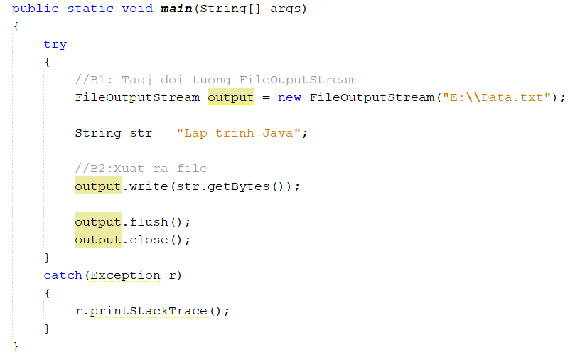
Lớp FileOutputStream
  Minh họa ghi file

Slide 17

Lớp BufferedOutputStream
  Lớp BufferedOutputStream cho phép ghi các bytes cho một output stream bằng cách sử dụng buffer.
  Một số constructors của lớp BufferedOutputStream:
    BufferedOutputStream(OutputStream out)
    BufferedOutputStream(Outputstream out, int size)
  Một số phương thức của lớp BufferedOutputStream:
    void flush()
    void write(byte[] b, int off, int len)
  Minh họa:

Slide 18

Sử dụng lớp BufferedWriter
  Lớp BufferedWriter được dùng để ghi văn bản lên một output stream.
  Một số constructors của lớp BufferedWriter:
    BufferedWriter(Writer out)
    BufferedWriter(Writer out, int size)
  Một số phương thức của lớp BufferedWriter:
    void newLine()
    void write(char[] cbuf, int off, int len)
  Minh họa lớp BufferedWriter:

Slide 19

Sử dụng lớp FileWriter
  Lớp FileWriter:
    Cho phép ghi các ký tự lên file.
  Một số constructors của lớp FileWriter:
    FileWriter(File file)
    FileWriter(File file,boolean append)
    FileWriter(FileDescriptor fd)
    FileWriter(String fileName,boolean append)
  Đoạn code minh họa ghi dữ liệu lên file:

Slide 20
Thực hành
  Thực hành đọc – ghi dữ liệu lên tập tin

Slide 21
Lớp File
Lớp File cho phép làm việc trực tiếp với các file và thư mục. Lớp này cung cấp các phương thức để tạo, xóa và đổi tên file, cũng như thao tác với các thư mục.
Lớp File bổ sung thêm các thao tác đối với tập tin/thư mục mà các lớp thể hiện stream còn chưa cung cấp.
Constructors
  File(String dirpath)
  File(String dirpath, String filename)
  File(File fileobj, String filename)
  File(URL urlobj)
<number>/45

Slide 22
Các phương thức
RenameTo(File newname)
delete()
exists()
getPath()
isFile()
isDirectory()
createNewFile()
mkDir()
canRead()/canWrite()
<number>/45

Slide 23
Serialization
Serialization
  Là quá trình đọc và ghi các đối tượng lên một byte stream.
Một đối tượng cài đặt serializable interface sẽ lưu lại trạng thái và khôi phục trạng thái bằng cách sử dụng các quá trình serialization và deserialization.
<number>/45

Slide 24
Lớp ObjectInputStream
Lớp này kế thừa lớp InputStream và cài đặt ObjectInput interface. Lớp này cho phép đọc các kiểu dữ liệu nguyên thủy và các đối tượng từ input stream.
Constructors
  ObjectInputStream()
  ObjectInputStream(InputStream in)
Methods
  readFloat()
  readBoolean()
  readByte()
  readChar()
  readObject()
<number>/45

Slide 25
Lớp ObjectOutStream
Lớp này kế thừa lớp OutputStream và cài đặt ObjectOutput interface. Lớp này cho phép ghi các kiểu dữ liệu nguyên thủy và các đối tượng lên output stream.
Constructors
  ObjectOutputStream()
  ObjectOutputStream(OutputStream out)
Methods
  writeFloat(float f)
  writeObject(Object obj)
  defaultWriteObject()
<number>/45

Slide 26
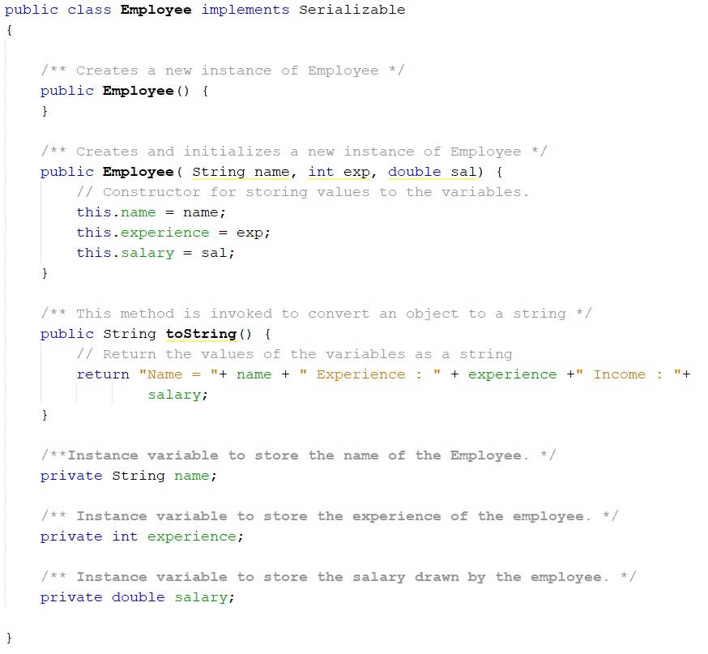
Lớp ObjectInputStream
Minh họa đọc-ghi đối tượng
<number>/45

Slide 27
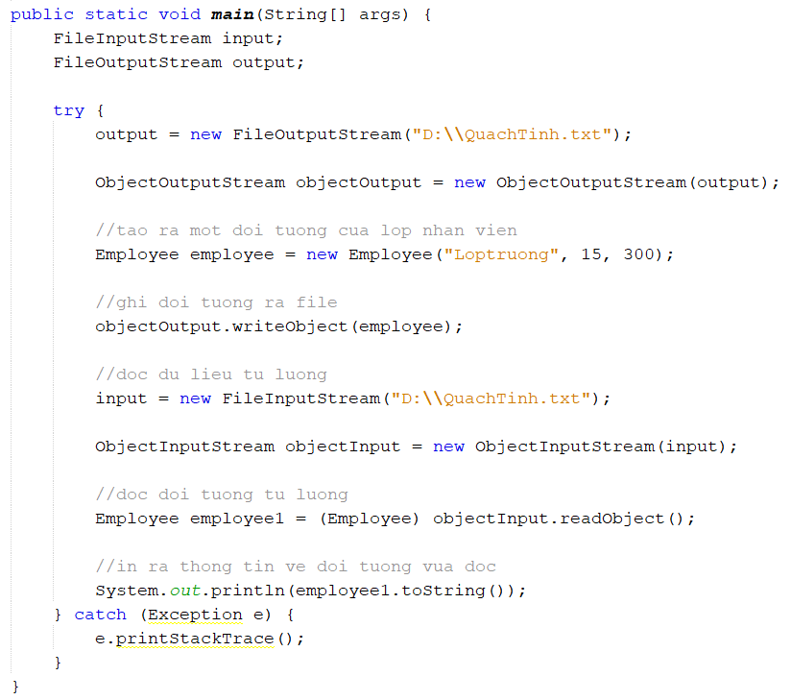
Lớp ObjectInputStream
Minh họa đọc-ghi đối tượng

Slide 28
Thực hành
Thực hành đọc – ghi đối tượng lên file
Thực hành với lớp File
<number>/45

Slide 29
Tổng kết
Giới thiệu về Java IO
Giới thiệu về InputStream/OutputStream
Đọc ghi tập tin trong Java
Đọc ghi các object trong Java
Xử lý tập tin và thư mục với lớp File
<number>/45

